Slide 1
第三章
算法基础
Notes:
《计算机导论》
第二章 计算理论与计算模型

Slide 2
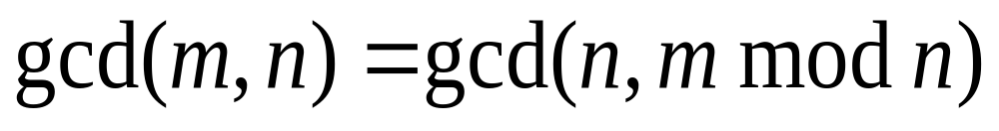
3.1 算法的概念
一、算法起源
中国古代算术，唐代提出算法
历史上第一个算法公元前3世纪欧几里得算法，即辗转相除法。
重复计算下列等式，直到m mod n = 0时，n为所求最大公约数。
m mod n表示m除以n的余数。
<number>/48
Notes:
《计算机导论》
第二章 计算理论与计算模型
计算机是一种能对各种信息进行高速处理的工具或电子机器，是20世纪人类最伟大的科技发明之一。人类历史上以往所创造的任何工具或机器都是人类器官的延伸，用于弥补人类体力劳动的不足。例如：一切交通工具都是人腿的延伸，一切机床或工具都是人手的延伸，望远镜、显微镜和电视是人眼的延伸，电话、无线电和卫星通信又是人耳的延伸。而计算机是人类思维器官——大脑的延伸。由于大脑是指挥人体各器官的中枢，因此计算机的问世极大地提高和扩充了人类脑力劳动的效能，开辟了人类智力解放的新纪元。
对上述定义要强调两点：
①不要单纯从字面上理解“计算机”一词。要知道它不仅仅是个计算工具，还应更深刻认识到它是一个信息处理机。有了这一认识，才可能理解计算机为什么能在现代信息社会中掀起一场新技术革命。
②计算机虽然称为“机”，但是它不同于其它任何机器，它具有存储功能，能存储程序，无需人工直接干预，按程序的引导自动存取和处理数据，输出人们所期望的信息。这也是“计算机”与“计算器”的本质区别。

Slide 3
3.1 算法的概念
例3.1：用欧几里得算法计算16、6的最大公约数，写出计算步骤。
gcd(16,6) = gcd(6,4)
gcd(6,4) = gcd(4,2)
直到m mod n = 0时，n为所求最大公约数。
4 mod 2 = 0, gcd(16,6) = 2
<number>/48
Notes:
《计算机导论》
第二章 计算理论与计算模型
计算机是一种能对各种信息进行高速处理的工具或电子机器，是20世纪人类最伟大的科技发明之一。人类历史上以往所创造的任何工具或机器都是人类器官的延伸，用于弥补人类体力劳动的不足。例如：一切交通工具都是人腿的延伸，一切机床或工具都是人手的延伸，望远镜、显微镜和电视是人眼的延伸，电话、无线电和卫星通信又是人耳的延伸。而计算机是人类思维器官——大脑的延伸。由于大脑是指挥人体各器官的中枢，因此计算机的问世极大地提高和扩充了人类脑力劳动的效能，开辟了人类智力解放的新纪元。
对上述定义要强调两点：
①不要单纯从字面上理解“计算机”一词。要知道它不仅仅是个计算工具，还应更深刻认识到它是一个信息处理机。有了这一认识，才可能理解计算机为什么能在现代信息社会中掀起一场新技术革命。
②计算机虽然称为“机”，但是它不同于其它任何机器，它具有存储功能，能存储程序，无需人工直接干预，按程序的引导自动存取和处理数据，输出人们所期望的信息。这也是“计算机”与“计算器”的本质区别。

Slide 4
3.1 算法的概念
二、算法定义和特征
定义：算法是解某一特定问题的一组有穷规则的集合。
算法的特征
确定性：执行的每一个动作都是清晰的、无歧义的；
有穷性：必须在有限步骤内终止；
输 入：有0个或多个输入，算法的初始值；
输 出：有一个或多个输出，算法的计算结果；
可行性：每一个操作都可以通过有限次基本运算实现。
<number>/48
Notes:
《计算机导论》
第二章 计算理论与计算模型
计算机是一种能对各种信息进行高速处理的工具或电子机器，是20世纪人类最伟大的科技发明之一。人类历史上以往所创造的任何工具或机器都是人类器官的延伸，用于弥补人类体力劳动的不足。例如：一切交通工具都是人腿的延伸，一切机床或工具都是人手的延伸，望远镜、显微镜和电视是人眼的延伸，电话、无线电和卫星通信又是人耳的延伸。而计算机是人类思维器官——大脑的延伸。由于大脑是指挥人体各器官的中枢，因此计算机的问世极大地提高和扩充了人类脑力劳动的效能，开辟了人类智力解放的新纪元。
对上述定义要强调两点：
①不要单纯从字面上理解“计算机”一词。要知道它不仅仅是个计算工具，还应更深刻认识到它是一个信息处理机。有了这一认识，才可能理解计算机为什么能在现代信息社会中掀起一场新技术革命。
②计算机虽然称为“机”，但是它不同于其它任何机器，它具有存储功能，能存储程序，无需人工直接干预，按程序的引导自动存取和处理数据，输出人们所期望的信息。这也是“计算机”与“计算器”的本质区别。

Slide 5
3.2 算法的描述
算法描述目的：
记录算法思想
方便他人理解算法
常用算法描述方法：
自然语言
流程图
伪代码
程序设计语言
<number>/48
Notes:
《计算机导论》
第二章 计算理论与计算模型
计算机是一种能对各种信息进行高速处理的工具或电子机器，是20世纪人类最伟大的科技发明之一。人类历史上以往所创造的任何工具或机器都是人类器官的延伸，用于弥补人类体力劳动的不足。例如：一切交通工具都是人腿的延伸，一切机床或工具都是人手的延伸，望远镜、显微镜和电视是人眼的延伸，电话、无线电和卫星通信又是人耳的延伸。而计算机是人类思维器官——大脑的延伸。由于大脑是指挥人体各器官的中枢，因此计算机的问世极大地提高和扩充了人类脑力劳动的效能，开辟了人类智力解放的新纪元。
对上述定义要强调两点：
①不要单纯从字面上理解“计算机”一词。要知道它不仅仅是个计算工具，还应更深刻认识到它是一个信息处理机。有了这一认识，才可能理解计算机为什么能在现代信息社会中掀起一场新技术革命。
②计算机虽然称为“机”，但是它不同于其它任何机器，它具有存储功能，能存储程序，无需人工直接干预，按程序的引导自动存取和处理数据，输出人们所期望的信息。这也是“计算机”与“计算器”的本质区别。

Slide 6
3.2 算法的描述
一、自然语言：用日常生活语言，如中文、英文等，辅以操作序号描述算法。优点：通俗易懂
缺点：易出现歧义，如：“甲叫乙把他的书拿来”；难以描述多重分支和循环等复杂结构。
例： 欧几里得算法的自然语言描述。
输入：正整数m、n
输出：m、n的最大公约数
gcd(m,n)
1 r = m mod n；
2 若r=0，输出最大公约数n；
3 若r≠0，令m=n，n=r，转（1）继续。
<number>/48
Notes:
《计算机导论》
第二章 计算理论与计算模型
计算机是一种能对各种信息进行高速处理的工具或电子机器，是20世纪人类最伟大的科技发明之一。人类历史上以往所创造的任何工具或机器都是人类器官的延伸，用于弥补人类体力劳动的不足。例如：一切交通工具都是人腿的延伸，一切机床或工具都是人手的延伸，望远镜、显微镜和电视是人眼的延伸，电话、无线电和卫星通信又是人耳的延伸。而计算机是人类思维器官——大脑的延伸。由于大脑是指挥人体各器官的中枢，因此计算机的问世极大地提高和扩充了人类脑力劳动的效能，开辟了人类智力解放的新纪元。
对上述定义要强调两点：
①不要单纯从字面上理解“计算机”一词。要知道它不仅仅是个计算工具，还应更深刻认识到它是一个信息处理机。有了这一认识，才可能理解计算机为什么能在现代信息社会中掀起一场新技术革命。
②计算机虽然称为“机”，但是它不同于其它任何机器，它具有存储功能，能存储程序，无需人工直接干预，按程序的引导自动存取和处理数据，输出人们所期望的信息。这也是“计算机”与“计算器”的本质区别。

Slide 7
3.2 算法的描述
二、流程图：一种图形化表示方法，用ANSI规定的一组几何图形表示算法 。
起止框
判断框
输入输出框
连接点
处理框
流程线
<number>/48
Notes:
《计算机导论》
第二章 计算理论与计算模型
计算机是一种能对各种信息进行高速处理的工具或电子机器，是20世纪人类最伟大的科技发明之一。人类历史上以往所创造的任何工具或机器都是人类器官的延伸，用于弥补人类体力劳动的不足。例如：一切交通工具都是人腿的延伸，一切机床或工具都是人手的延伸，望远镜、显微镜和电视是人眼的延伸，电话、无线电和卫星通信又是人耳的延伸。而计算机是人类思维器官——大脑的延伸。由于大脑是指挥人体各器官的中枢，因此计算机的问世极大地提高和扩充了人类脑力劳动的效能，开辟了人类智力解放的新纪元。
对上述定义要强调两点：
①不要单纯从字面上理解“计算机”一词。要知道它不仅仅是个计算工具，还应更深刻认识到它是一个信息处理机。有了这一认识，才可能理解计算机为什么能在现代信息社会中掀起一场新技术革命。
②计算机虽然称为“机”，但是它不同于其它任何机器，它具有存储功能，能存储程序，无需人工直接干预，按程序的引导自动存取和处理数据，输出人们所期望的信息。这也是“计算机”与“计算器”的本质区别。

Slide 8
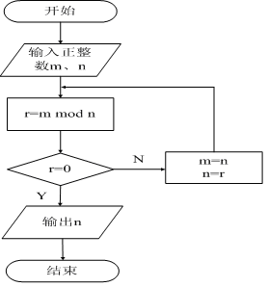
3.2 算法的描述
欧几里得算法的流程图表示：
<number>/48
Notes:
《计算机导论》
第二章 计算理论与计算模型
计算机是一种能对各种信息进行高速处理的工具或电子机器，是20世纪人类最伟大的科技发明之一。人类历史上以往所创造的任何工具或机器都是人类器官的延伸，用于弥补人类体力劳动的不足。例如：一切交通工具都是人腿的延伸，一切机床或工具都是人手的延伸，望远镜、显微镜和电视是人眼的延伸，电话、无线电和卫星通信又是人耳的延伸。而计算机是人类思维器官——大脑的延伸。由于大脑是指挥人体各器官的中枢，因此计算机的问世极大地提高和扩充了人类脑力劳动的效能，开辟了人类智力解放的新纪元。
对上述定义要强调两点：
①不要单纯从字面上理解“计算机”一词。要知道它不仅仅是个计算工具，还应更深刻认识到它是一个信息处理机。有了这一认识，才可能理解计算机为什么能在现代信息社会中掀起一场新技术革命。
②计算机虽然称为“机”，但是它不同于其它任何机器，它具有存储功能，能存储程序，无需人工直接干预，按程序的引导自动存取和处理数据，输出人们所期望的信息。这也是“计算机”与“计算器”的本质区别。

Slide 9
3.2 算法的描述
三、伪代码：介于自然语言和程序设计语言之间 。
欧几里得算法的伪代码描述
Input: 正整数m、n
Output: m、n的最大公约数
GREATEST-COMMON-DIVISOR(m、n)
1 REPEAT
2 r ← m mod n
3 m ← n
4 n ← r
5 UNTIL r=0
6 RETURN m
<number>/48
Notes:
《计算机导论》
第二章 计算理论与计算模型
计算机是一种能对各种信息进行高速处理的工具或电子机器，是20世纪人类最伟大的科技发明之一。人类历史上以往所创造的任何工具或机器都是人类器官的延伸，用于弥补人类体力劳动的不足。例如：一切交通工具都是人腿的延伸，一切机床或工具都是人手的延伸，望远镜、显微镜和电视是人眼的延伸，电话、无线电和卫星通信又是人耳的延伸。而计算机是人类思维器官——大脑的延伸。由于大脑是指挥人体各器官的中枢，因此计算机的问世极大地提高和扩充了人类脑力劳动的效能，开辟了人类智力解放的新纪元。
对上述定义要强调两点：
①不要单纯从字面上理解“计算机”一词。要知道它不仅仅是个计算工具，还应更深刻认识到它是一个信息处理机。有了这一认识，才可能理解计算机为什么能在现代信息社会中掀起一场新技术革命。
②计算机虽然称为“机”，但是它不同于其它任何机器，它具有存储功能，能存储程序，无需人工直接干预，按程序的引导自动存取和处理数据，输出人们所期望的信息。这也是“计算机”与“计算器”的本质区别。

Slide 10
3.2 算法的描述
四、程序语言：用高级程序设计语言描述算法。例： 欧几里得算法的高级程序设计语言描述：
输入：正整数m、n
输出：m、n的最大公约数
int gcd(int m, int n) 计算正整数m、n 的最大 公约数
{
int r;
do{
r = m% n； // %为求余运算符
m = n;
n = r;
}while(r)
return m;
}
<number>/48
Notes:
《计算机导论》
第二章 计算理论与计算模型
计算机是一种能对各种信息进行高速处理的工具或电子机器，是20世纪人类最伟大的科技发明之一。人类历史上以往所创造的任何工具或机器都是人类器官的延伸，用于弥补人类体力劳动的不足。例如：一切交通工具都是人腿的延伸，一切机床或工具都是人手的延伸，望远镜、显微镜和电视是人眼的延伸，电话、无线电和卫星通信又是人耳的延伸。而计算机是人类思维器官——大脑的延伸。由于大脑是指挥人体各器官的中枢，因此计算机的问世极大地提高和扩充了人类脑力劳动的效能，开辟了人类智力解放的新纪元。
对上述定义要强调两点：
①不要单纯从字面上理解“计算机”一词。要知道它不仅仅是个计算工具，还应更深刻认识到它是一个信息处理机。有了这一认识，才可能理解计算机为什么能在现代信息社会中掀起一场新技术革命。
②计算机虽然称为“机”，但是它不同于其它任何机器，它具有存储功能，能存储程序，无需人工直接干预，按程序的引导自动存取和处理数据，输出人们所期望的信息。这也是“计算机”与“计算器”的本质区别。

Slide 11
3.3 算法的设计
在实际经常使用到的算法：
穷举算法
回溯算法
递归算法
分治法
贪心算法
动态规划
<number>/48
Notes:
《计算机导论》
第二章 计算理论与计算模型
计算机是一种能对各种信息进行高速处理的工具或电子机器，是20世纪人类最伟大的科技发明之一。人类历史上以往所创造的任何工具或机器都是人类器官的延伸，用于弥补人类体力劳动的不足。例如：一切交通工具都是人腿的延伸，一切机床或工具都是人手的延伸，望远镜、显微镜和电视是人眼的延伸，电话、无线电和卫星通信又是人耳的延伸。而计算机是人类思维器官——大脑的延伸。由于大脑是指挥人体各器官的中枢，因此计算机的问世极大地提高和扩充了人类脑力劳动的效能，开辟了人类智力解放的新纪元。
对上述定义要强调两点：
①不要单纯从字面上理解“计算机”一词。要知道它不仅仅是个计算工具，还应更深刻认识到它是一个信息处理机。有了这一认识，才可能理解计算机为什么能在现代信息社会中掀起一场新技术革命。
②计算机虽然称为“机”，但是它不同于其它任何机器，它具有存储功能，能存储程序，无需人工直接干预，按程序的引导自动存取和处理数据，输出人们所期望的信息。这也是“计算机”与“计算器”的本质区别。

Slide 12
3.3 算法的设计
一、穷举算法：指在问题的解空间范围内逐一测试，找出问题的解。
应用
  国王的婚姻中国王使用的算法
  旅行商问题的逐条路线计算
  密码学中的暴力破解法
  图论中四色定理的证明
  百鸡问题
<number>/48
Notes:
《计算机导论》
第二章 计算理论与计算模型
计算机是一种能对各种信息进行高速处理的工具或电子机器，是20世纪人类最伟大的科技发明之一。人类历史上以往所创造的任何工具或机器都是人类器官的延伸，用于弥补人类体力劳动的不足。例如：一切交通工具都是人腿的延伸，一切机床或工具都是人手的延伸，望远镜、显微镜和电视是人眼的延伸，电话、无线电和卫星通信又是人耳的延伸。而计算机是人类思维器官——大脑的延伸。由于大脑是指挥人体各器官的中枢，因此计算机的问世极大地提高和扩充了人类脑力劳动的效能，开辟了人类智力解放的新纪元。
对上述定义要强调两点：
①不要单纯从字面上理解“计算机”一词。要知道它不仅仅是个计算工具，还应更深刻认识到它是一个信息处理机。有了这一认识，才可能理解计算机为什么能在现代信息社会中掀起一场新技术革命。
②计算机虽然称为“机”，但是它不同于其它任何机器，它具有存储功能，能存储程序，无需人工直接干预，按程序的引导自动存取和处理数据，输出人们所期望的信息。这也是“计算机”与“计算器”的本质区别。

Slide 13
3.3 算法的设计
暴力破解法
最原始、最基本的攻击方式。对密码进行逐个
测试直到找到真正的密码。
原则上可以破译所有密码，但费时费力。
密码暴力破解软件：89Winrar，QQ密码暴力破解软件
<number>/48
Notes:
《计算机导论》
第二章 计算理论与计算模型
计算机是一种能对各种信息进行高速处理的工具或电子机器，是20世纪人类最伟大的科技发明之一。人类历史上以往所创造的任何工具或机器都是人类器官的延伸，用于弥补人类体力劳动的不足。例如：一切交通工具都是人腿的延伸，一切机床或工具都是人手的延伸，望远镜、显微镜和电视是人眼的延伸，电话、无线电和卫星通信又是人耳的延伸。而计算机是人类思维器官——大脑的延伸。由于大脑是指挥人体各器官的中枢，因此计算机的问世极大地提高和扩充了人类脑力劳动的效能，开辟了人类智力解放的新纪元。
对上述定义要强调两点：
①不要单纯从字面上理解“计算机”一词。要知道它不仅仅是个计算工具，还应更深刻认识到它是一个信息处理机。有了这一认识，才可能理解计算机为什么能在现代信息社会中掀起一场新技术革命。
②计算机虽然称为“机”，但是它不同于其它任何机器，它具有存储功能，能存储程序，无需人工直接干预，按程序的引导自动存取和处理数据，输出人们所期望的信息。这也是“计算机”与“计算器”的本质区别。

Slide 14
3.3 算法的设计
四色定理的证明Ⅰ
又称四色猜想。用于地图着色：任何一张地图只用四种颜色就能使具有共同边界的国家着上不同的颜色。即“将平面任意地细分为不相重叠的区域，每一个区域总可以用1、2、3、4这四个数字之一来标记，而不会使相邻的有公共边界的两个区域得到相同的数字。”。
<number>/48
Notes:
《计算机导论》
第二章 计算理论与计算模型
计算机是一种能对各种信息进行高速处理的工具或电子机器，是20世纪人类最伟大的科技发明之一。人类历史上以往所创造的任何工具或机器都是人类器官的延伸，用于弥补人类体力劳动的不足。例如：一切交通工具都是人腿的延伸，一切机床或工具都是人手的延伸，望远镜、显微镜和电视是人眼的延伸，电话、无线电和卫星通信又是人耳的延伸。而计算机是人类思维器官——大脑的延伸。由于大脑是指挥人体各器官的中枢，因此计算机的问世极大地提高和扩充了人类脑力劳动的效能，开辟了人类智力解放的新纪元。
对上述定义要强调两点：
①不要单纯从字面上理解“计算机”一词。要知道它不仅仅是个计算工具，还应更深刻认识到它是一个信息处理机。有了这一认识，才可能理解计算机为什么能在现代信息社会中掀起一场新技术革命。
②计算机虽然称为“机”，但是它不同于其它任何机器，它具有存储功能，能存储程序，无需人工直接干预，按程序的引导自动存取和处理数据，输出人们所期望的信息。这也是“计算机”与“计算器”的本质区别。

Slide 15
3.3 算法的设计
四色定理的证明Ⅱ
逻辑穷举法
  首先，利用数学理论推出证明所有例子可以归约到
  证明有限个特例上
  用计算机程序产生了所有特例（大约1700个例子），通过穷举，证明所有特例都是四着色的。
<number>/48
Notes:
《计算机导论》
第二章 计算理论与计算模型
计算机是一种能对各种信息进行高速处理的工具或电子机器，是20世纪人类最伟大的科技发明之一。人类历史上以往所创造的任何工具或机器都是人类器官的延伸，用于弥补人类体力劳动的不足。例如：一切交通工具都是人腿的延伸，一切机床或工具都是人手的延伸，望远镜、显微镜和电视是人眼的延伸，电话、无线电和卫星通信又是人耳的延伸。而计算机是人类思维器官——大脑的延伸。由于大脑是指挥人体各器官的中枢，因此计算机的问世极大地提高和扩充了人类脑力劳动的效能，开辟了人类智力解放的新纪元。
对上述定义要强调两点：
①不要单纯从字面上理解“计算机”一词。要知道它不仅仅是个计算工具，还应更深刻认识到它是一个信息处理机。有了这一认识，才可能理解计算机为什么能在现代信息社会中掀起一场新技术革命。
②计算机虽然称为“机”，但是它不同于其它任何机器，它具有存储功能，能存储程序，无需人工直接干预，按程序的引导自动存取和处理数据，输出人们所期望的信息。这也是“计算机”与“计算器”的本质区别。

Slide 16
3.3 算法的设计
百钱买百鸡问题Ⅰ
鸡翁一，值钱五，鸡母一，值钱三，鸡雏三，值钱一，
百钱买百鸡，问翁、母、雏各几何？意思是公鸡每只5
元、母鸡每只3元、小鸡3只1元，用100元钱买100只鸡
，求公鸡、母鸡、小鸡的只数。
<number>/48
Notes:
《计算机导论》
第二章 计算理论与计算模型
计算机是一种能对各种信息进行高速处理的工具或电子机器，是20世纪人类最伟大的科技发明之一。人类历史上以往所创造的任何工具或机器都是人类器官的延伸，用于弥补人类体力劳动的不足。例如：一切交通工具都是人腿的延伸，一切机床或工具都是人手的延伸，望远镜、显微镜和电视是人眼的延伸，电话、无线电和卫星通信又是人耳的延伸。而计算机是人类思维器官——大脑的延伸。由于大脑是指挥人体各器官的中枢，因此计算机的问世极大地提高和扩充了人类脑力劳动的效能，开辟了人类智力解放的新纪元。
对上述定义要强调两点：
①不要单纯从字面上理解“计算机”一词。要知道它不仅仅是个计算工具，还应更深刻认识到它是一个信息处理机。有了这一认识，才可能理解计算机为什么能在现代信息社会中掀起一场新技术革命。
②计算机虽然称为“机”，但是它不同于其它任何机器，它具有存储功能，能存储程序，无需人工直接干预，按程序的引导自动存取和处理数据，输出人们所期望的信息。这也是“计算机”与“计算器”的本质区别。

Slide 17
3.3 算法的设计
设鸡翁、鸡母、鸡雏的个数分别为x、y、z，根据题
意，可得如下方程：
5x+3y+z/3 = 100
x+y+z = 100
1≤x<20, 1≤y<33, 3≤z<100, z mod 3 = 0
测试集合：1≤x<20, 1≤y<33，z=3,6,9,...,99
测试条件：5x+3y+z/3=100
x+y+z=100
<number>/48
Notes:
《计算机导论》
第二章 计算理论与计算模型
计算机是一种能对各种信息进行高速处理的工具或电子机器，是20世纪人类最伟大的科技发明之一。人类历史上以往所创造的任何工具或机器都是人类器官的延伸，用于弥补人类体力劳动的不足。例如：一切交通工具都是人腿的延伸，一切机床或工具都是人手的延伸，望远镜、显微镜和电视是人眼的延伸，电话、无线电和卫星通信又是人耳的延伸。而计算机是人类思维器官——大脑的延伸。由于大脑是指挥人体各器官的中枢，因此计算机的问世极大地提高和扩充了人类脑力劳动的效能，开辟了人类智力解放的新纪元。
对上述定义要强调两点：
①不要单纯从字面上理解“计算机”一词。要知道它不仅仅是个计算工具，还应更深刻认识到它是一个信息处理机。有了这一认识，才可能理解计算机为什么能在现代信息社会中掀起一场新技术革命。
②计算机虽然称为“机”，但是它不同于其它任何机器，它具有存储功能，能存储程序，无需人工直接干预，按程序的引导自动存取和处理数据，输出人们所期望的信息。这也是“计算机”与“计算器”的本质区别。

Slide 18
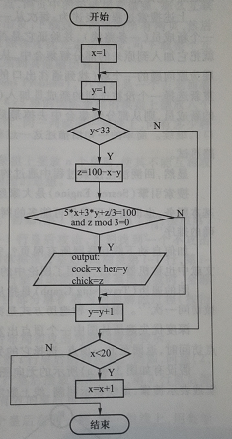
3.3 算法的设计
<number>/48
Notes:
《计算机导论》
第二章 计算理论与计算模型
计算机是一种能对各种信息进行高速处理的工具或电子机器，是20世纪人类最伟大的科技发明之一。人类历史上以往所创造的任何工具或机器都是人类器官的延伸，用于弥补人类体力劳动的不足。例如：一切交通工具都是人腿的延伸，一切机床或工具都是人手的延伸，望远镜、显微镜和电视是人眼的延伸，电话、无线电和卫星通信又是人耳的延伸。而计算机是人类思维器官——大脑的延伸。由于大脑是指挥人体各器官的中枢，因此计算机的问世极大地提高和扩充了人类脑力劳动的效能，开辟了人类智力解放的新纪元。
对上述定义要强调两点：
①不要单纯从字面上理解“计算机”一词。要知道它不仅仅是个计算工具，还应更深刻认识到它是一个信息处理机。有了这一认识，才可能理解计算机为什么能在现代信息社会中掀起一场新技术革命。
②计算机虽然称为“机”，但是它不同于其它任何机器，它具有存储功能，能存储程序，无需人工直接干预，按程序的引导自动存取和处理数据，输出人们所期望的信息。这也是“计算机”与“计算器”的本质区别。

Slide 19
3.3 算法的设计
二、回溯算法：本质上是一种穷举法，在问题的解空间中系统地搜索问题解。搜索过程中，能进则进，不能进则退回来，换一条路再试，通过此种方式，提高搜索效率，减少不必要的测试。
应用
迷宫问题
搜索引擎中的下载
八皇后问题
<number>/48
Notes:
《计算机导论》
第二章 计算理论与计算模型
计算机是一种能对各种信息进行高速处理的工具或电子机器，是20世纪人类最伟大的科技发明之一。人类历史上以往所创造的任何工具或机器都是人类器官的延伸，用于弥补人类体力劳动的不足。例如：一切交通工具都是人腿的延伸，一切机床或工具都是人手的延伸，望远镜、显微镜和电视是人眼的延伸，电话、无线电和卫星通信又是人耳的延伸。而计算机是人类思维器官——大脑的延伸。由于大脑是指挥人体各器官的中枢，因此计算机的问世极大地提高和扩充了人类脑力劳动的效能，开辟了人类智力解放的新纪元。
对上述定义要强调两点：
①不要单纯从字面上理解“计算机”一词。要知道它不仅仅是个计算工具，还应更深刻认识到它是一个信息处理机。有了这一认识，才可能理解计算机为什么能在现代信息社会中掀起一场新技术革命。
②计算机虽然称为“机”，但是它不同于其它任何机器，它具有存储功能，能存储程序，无需人工直接干预，按程序的引导自动存取和处理数据，输出人们所期望的信息。这也是“计算机”与“计算器”的本质区别。

Slide 20
3.3 算法的设计
搜索引擎中的下载
搜索引擎基本工作原理：下载、索引和排序
网络爬虫：自动下载互联网所有网页。
网络爬虫理论基础：
图的遍历，从图中某一顶点出发访遍图中所有顶点，且使每个顶点仅被访问一次。
图的深度优先遍历是回溯算法
<number>/48
Notes:
《计算机导论》
第二章 计算理论与计算模型
计算机是一种能对各种信息进行高速处理的工具或电子机器，是20世纪人类最伟大的科技发明之一。人类历史上以往所创造的任何工具或机器都是人类器官的延伸，用于弥补人类体力劳动的不足。例如：一切交通工具都是人腿的延伸，一切机床或工具都是人手的延伸，望远镜、显微镜和电视是人眼的延伸，电话、无线电和卫星通信又是人耳的延伸。而计算机是人类思维器官——大脑的延伸。由于大脑是指挥人体各器官的中枢，因此计算机的问世极大地提高和扩充了人类脑力劳动的效能，开辟了人类智力解放的新纪元。
对上述定义要强调两点：
①不要单纯从字面上理解“计算机”一词。要知道它不仅仅是个计算工具，还应更深刻认识到它是一个信息处理机。有了这一认识，才可能理解计算机为什么能在现代信息社会中掀起一场新技术革命。
②计算机虽然称为“机”，但是它不同于其它任何机器，它具有存储功能，能存储程序，无需人工直接干预，按程序的引导自动存取和处理数据，输出人们所期望的信息。这也是“计算机”与“计算器”的本质区别。

Slide 21
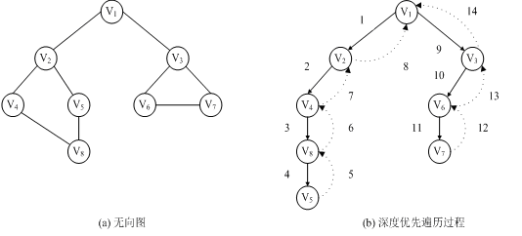
3.3 算法的设计
图的深度优先遍历算法：
<number>/48
Notes:
《计算机导论》
第二章 计算理论与计算模型
计算机是一种能对各种信息进行高速处理的工具或电子机器，是20世纪人类最伟大的科技发明之一。人类历史上以往所创造的任何工具或机器都是人类器官的延伸，用于弥补人类体力劳动的不足。例如：一切交通工具都是人腿的延伸，一切机床或工具都是人手的延伸，望远镜、显微镜和电视是人眼的延伸，电话、无线电和卫星通信又是人耳的延伸。而计算机是人类思维器官——大脑的延伸。由于大脑是指挥人体各器官的中枢，因此计算机的问世极大地提高和扩充了人类脑力劳动的效能，开辟了人类智力解放的新纪元。
对上述定义要强调两点：
①不要单纯从字面上理解“计算机”一词。要知道它不仅仅是个计算工具，还应更深刻认识到它是一个信息处理机。有了这一认识，才可能理解计算机为什么能在现代信息社会中掀起一场新技术革命。
②计算机虽然称为“机”，但是它不同于其它任何机器，它具有存储功能，能存储程序，无需人工直接干预，按程序的引导自动存取和处理数据，输出人们所期望的信息。这也是“计算机”与“计算器”的本质区别。

Slide 22
3.3 算法的设计
深度优先遍历在爬虫中的应用
将网站网页看到图中结点，网页中的超链接
看做图中边，若干网站直接可构成一个图；用深度优先遍历依次访问各结点，下载该网站所有网页。
总有未链接到的网站，且有存储容量的限制，
因此搜索引擎不可能爬回所有互联网网页。
<number>/48
Notes:
《计算机导论》
第二章 计算理论与计算模型
计算机是一种能对各种信息进行高速处理的工具或电子机器，是20世纪人类最伟大的科技发明之一。人类历史上以往所创造的任何工具或机器都是人类器官的延伸，用于弥补人类体力劳动的不足。例如：一切交通工具都是人腿的延伸，一切机床或工具都是人手的延伸，望远镜、显微镜和电视是人眼的延伸，电话、无线电和卫星通信又是人耳的延伸。而计算机是人类思维器官——大脑的延伸。由于大脑是指挥人体各器官的中枢，因此计算机的问世极大地提高和扩充了人类脑力劳动的效能，开辟了人类智力解放的新纪元。
对上述定义要强调两点：
①不要单纯从字面上理解“计算机”一词。要知道它不仅仅是个计算工具，还应更深刻认识到它是一个信息处理机。有了这一认识，才可能理解计算机为什么能在现代信息社会中掀起一场新技术革命。
②计算机虽然称为“机”，但是它不同于其它任何机器，它具有存储功能，能存储程序，无需人工直接干预，按程序的引导自动存取和处理数据，输出人们所期望的信息。这也是“计算机”与“计算器”的本质区别。

Slide 23

八皇后问题
在8X8格的国际象棋的棋盘上摆放八个皇后，使其不
能互相攻击，即任意两个皇后都不能处于同一行、同
一列或同一斜线上，问有多少种摆法?
四皇后问题的无效摆放
四皇后问题的有效摆放

Slide 24
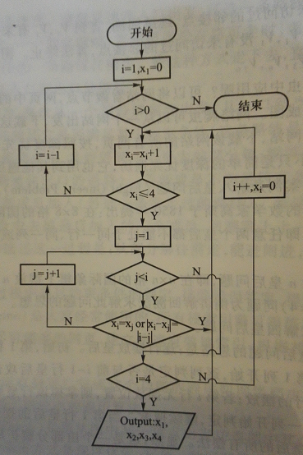
八皇后问题
回溯法求解四皇后问题：同样也适合八皇后。

Slide 25
3.3 算法的设计
三、递归算法：是直接或间接地调用自身的算法。它的另一种定义是，用自己的简单情况，定义自己。
应用
欧几里得算法
德罗斯特效应（Droste Effect）
Fibnoacci数列
<number>/48
Notes:
《计算机导论》
第二章 计算理论与计算模型
计算机是一种能对各种信息进行高速处理的工具或电子机器，是20世纪人类最伟大的科技发明之一。人类历史上以往所创造的任何工具或机器都是人类器官的延伸，用于弥补人类体力劳动的不足。例如：一切交通工具都是人腿的延伸，一切机床或工具都是人手的延伸，望远镜、显微镜和电视是人眼的延伸，电话、无线电和卫星通信又是人耳的延伸。而计算机是人类思维器官——大脑的延伸。由于大脑是指挥人体各器官的中枢，因此计算机的问世极大地提高和扩充了人类脑力劳动的效能，开辟了人类智力解放的新纪元。
对上述定义要强调两点：
①不要单纯从字面上理解“计算机”一词。要知道它不仅仅是个计算工具，还应更深刻认识到它是一个信息处理机。有了这一认识，才可能理解计算机为什么能在现代信息社会中掀起一场新技术革命。
②计算机虽然称为“机”，但是它不同于其它任何机器，它具有存储功能，能存储程序，无需人工直接干预，按程序的引导自动存取和处理数据，输出人们所期望的信息。这也是“计算机”与“计算器”的本质区别。

Slide 26
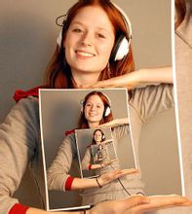
德罗斯特效应（Droste Effect）
递归的视觉形式，指一张图片的某个部分与整张图片相同，如此产生无限循环 。

Slide 27
Fibonacci数列
1202年，意大利数学家斐波那契出版了他的《算盘全书
》。他在书中提出了一个关于兔子繁殖的问题：如果一
对兔子每月能生一对小兔（一雄一雌），而每对小兔在
他出生后的第三个月里，又能开始生一对小兔，假定在
不发生死亡的情况下，由一对出生的小兔开始，50月后
会有多少对兔子？

Slide 28
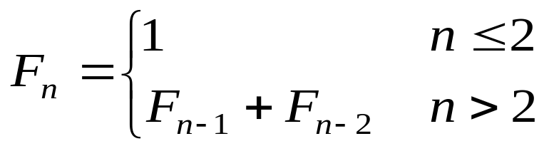
Fibonacci数列
分析得：每月兔子对数依次为：
1,1,2,3,5,8,13,21,34,55,89,144,233…，即
称数列{F_{i}}为Fibonacci数列，也称兔子数列。

Slide 29
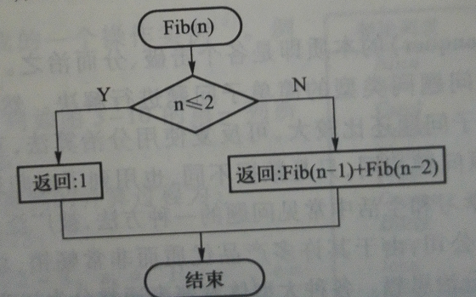
Fibonacci数列
数列{F_{i}}为Fibonacci数列流程图

Slide 30
3.3 算法设计
四、分治法：将原问题分解为小规模子问题->
求解子问题->
子问题解合并
应用
广泛用于组织管理和军事等领域：分公司设立、竞赛的赛制
第一章国王的婚姻中宰相的策略
Google的MapReduce
Notes:
各种大型体育赛事通常分为初赛和决赛，世界杯足球赛要从报名参赛的200多支球队中选出成绩最好的32支球队，难度很大，成本也高。因此通过分区预选赛选出成绩最好的32支球队进入决赛圈，通过使用分治思想降低了难度和复杂度。
学校选拨学生参加国家级竞赛：学院内部->校级竞赛->全国

Slide 31
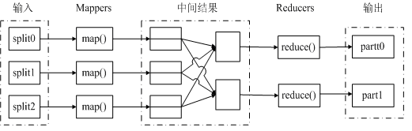
MapReduce
并行计算编程模型
Notes:
假设一篇文章，共4页，现需要统计其中计算思维和算法两个词出现的次数。可让两个人来做这件事，第一个人统计1、2页，第二人统计3、4，假设统计结果分别是：
1、2页：计算思维：出现5次、算法：出现3次；
3、4页：计算思维：出现3次、算法：出现4次；
最后将两个人的统计结果合并就得到这篇文章的单词出现次数：计算思维:8次、算法：7次。
在这个工作过程中，两个人所做的即是Map的工作，它将一组数据（文章）映射为另一组数据（单词统计）；最后的合并操作是Reduce的工作，它对Map的计算结果进行归约，求和、求最大值等。显然，这一过程由划分、治理、合并三个步骤组成，是分治策略的完美应用。

Slide 32
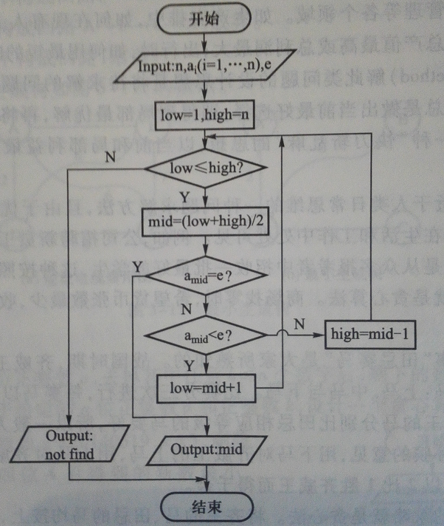
3.3 算法设计
二分查找：
问题是在N个元素的有序序列查找指定元素。
方法是：N个元素分成两个数大致相同的两半，每次查找一半得到结果。
Notes:
各种大型体育赛事通常分为初赛和决赛，世界杯足球赛要从报名参赛的200多支球队中选出成绩最好的32支球队，难度很大，成本也高。因此通过分区预选赛选出成绩最好的32支球队进入决赛圈，通过使用分治思想降低了难度和复杂度。
学校选拨学生参加国家级竞赛：学院内部->校级竞赛->全国

Slide 33
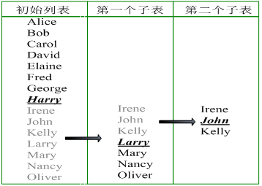
二分查找
在有序表中查找元素

Slide 34
3.3算法设计
五：贪心算法
贪心是实际生活中常用到的策略：
货币支付：收银员在找零时，希望所支付的货币
张数最少。
为尽快修完所有学分，每学期选课时，贪心选择尽可能多得课程，修得尽可能多得学分。
贪心：待求解问题分解成若干个子问题进行分步求解，且每一步总是做出当前最好选择，即得到局部最优解，由这一系列的局部最优解构成问题的解。
Notes:
收银员也会贪心选择从大额货币开始支付。

Slide 35
应用
货币支付
田忌赛马
电缆铺设

Slide 36
货币支付
商场找零，使货币总张数最少。
贪心选择：从大额货币开始支付

Slide 37
田忌赛马
故事略。
齐王的出马顺序是固定的，孙膑的贪心选择策略：
1）若剩下的最强的马都赢不了齐王剩下的最强的马，选择用最差的一匹马对阵齐王最强的马；
2）若剩下的最强的马可以赢齐王剩下的最强的马，选择用这匹马去赢齐王剩下的最强的马；
3）若剩下的最强的马和齐王剩下的最强的马打平的话，可以选择打平或者用最差的马输掉比赛。
Notes:
战国时期，齐威王与大将田忌赛马，齐威王和田忌各有三匹好马：上马，中马与下马。比赛分三次进行，每赛马以千金作赌。由于两者的马力相差无几，而齐威王的马分别比田忌相应等级的马要好，所以一般人都以为田忌必输无疑。但是田忌采纳了门客孙膑的意见，用下马对齐威王的上马，用上马对齐威王的中马，用中马对齐威王的下马，结果田忌以2比1胜齐威王而得千金。

Slide 38
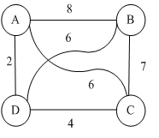
电缆铺设
在n个城市之间铺设光缆，铺设光缆的费用很高，
且各个城市之间铺设光缆的费用不同，问如何铺设，
使得 n 个城市的任意两个之间都可以通信，
且使铺设光缆的总费用最低。

Slide 39
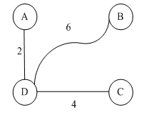
电缆铺设的最小生成树算法
贪心选择权值最小的边，若与之前加入的边构成回
路，则放弃；否则，加入。

Slide 40
3.3算法设计
六、动态规划：将待求解的问题划分为若干个阶段，即若干个互相联系的子问题，然后按自底向上的顺序推导出原问题的解。
人生阶段：小学->初中->高中->大学->...
在最初的求学阶段，父母总会根据每阶段表现， 为你选择之后的求学路程。
应用
人生动态规划
GPS中的最优路径计算
Fibonacci数列

Slide 41
GPS中的最优路径
卫星导航系统GPS(Global Positioning System)可以为我们计算出满足各种不同要求的，从出发地到目的地最优路径，可能是花费时间最短，也可能是过路费最少。GPS寻找最优路径的算法就是图论中的最短路径算法，它可用动态规划求解。

Slide 42
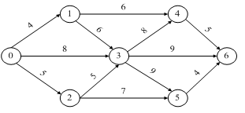
最短路径计算
假设计算下图中顶点0到顶点6的最短路径。
第1阶段
第2阶段
第3阶段
第4阶段
第0阶段，
初始阶段
Notes:
从0顶点到6顶点的最短路径，若经过k顶点，则最短路径中从0到k的路径也是0到k的最短路径。据此，将求解过程划分为5个阶段。

Slide 43
最短路径计算
定义cost[i] ：从顶点0到顶点i的最短路径。
初始，cost[0] = 0。依次递推计算得：
第1阶段：cost[1] = cost[0]+4 = 4
cost[2] = cost[0]+5 = 5
第2阶段：cost[3] =
min{cost[0]+8,cost[1]+4,cost[2]+5} = 8
第3阶段：
cost[4] = min{cost[3]+8,cost[1]+6}=10
cost[5] = min{cost[3]+9,cost[2]+7}=12
第4阶段：cost[6] =
min{cost[4]+5,cost[3]+9,cost[5]+4}=15
根据计算得，从顶点0到顶点6的最短路径值为15。

Slide 44
Fibonacci数列
用数组将求得的值记录下来。初始，F₁=1，F₂=1，
然后自底至上递推求得。
F₁=1 F₂=1
F₃ = F₁ + F₂ = 2
F₄ = F₂ + F₃ = 3
…
F_{i} = F_{i-1} + F_{i-2}

Slide 45
3.4 算法的评价和分析
算法的正确性
  算法确认
  程序证明
算法的复杂度
  时间复杂度
  空间复杂度

